Slide 1
Anglo Colombia School
Liderazgo, Amor, Excelencia
Fuente
PROTOCOLO DE BIOSEGUIRIDAD
ANGLO COLOMBIA SCHOOL

Slide 2
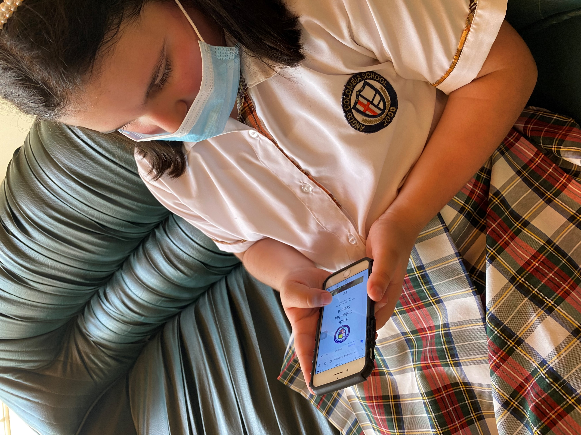
Anglo Colombia School
Liderazgo, Amor, Excelencia
Protocolo de Bioseguridad antes de salir de casa
Departamento de salud Ocupacional creó un formato digital de reporte de síntomas. Son 12 preguntas para estudiantes, profesores y demás funcionarios, disponible en la Pagina web.
1.¿Tienes dolor de garganta?
2.¿Tienes sensación de malestar general?
3.¿Cuál es su temperatura el día de hoy?
4. ¿Tienes tos seca y persistente?

Slide 3
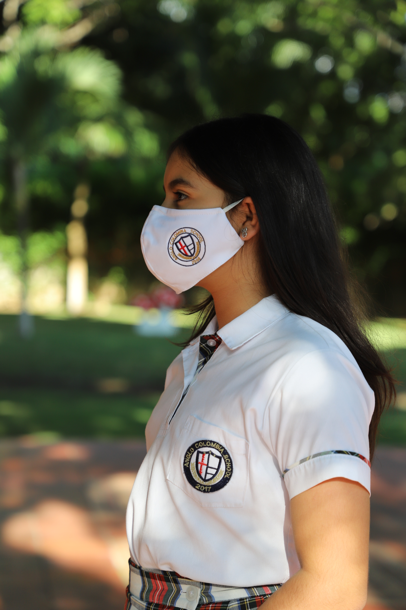
Anglo Colombia School
Liderazgo, Amor, Excelencia
Antes de Salir de Casa
Uso obligatorio del tapabocas. No se permitirá el ingreso de estudiantes al colegio que no porten tapabocas como medida de protección.

Slide 4
Anglo Colombia School
Liderazgo, Amor, Excelencia
Control de Ingreso y salida del campus
Las dos entradas estarán disponibles:
1) El parqueadero principal será para primaria.
2) El parqueadero número 2 será para transportes y bachillerato.
Los padres de familia no desabordarán su vehículo. Una vez se baje el alumno en el parqueadero, continuarán su recorrido haciendo un giro en forma de U.

Slide 5
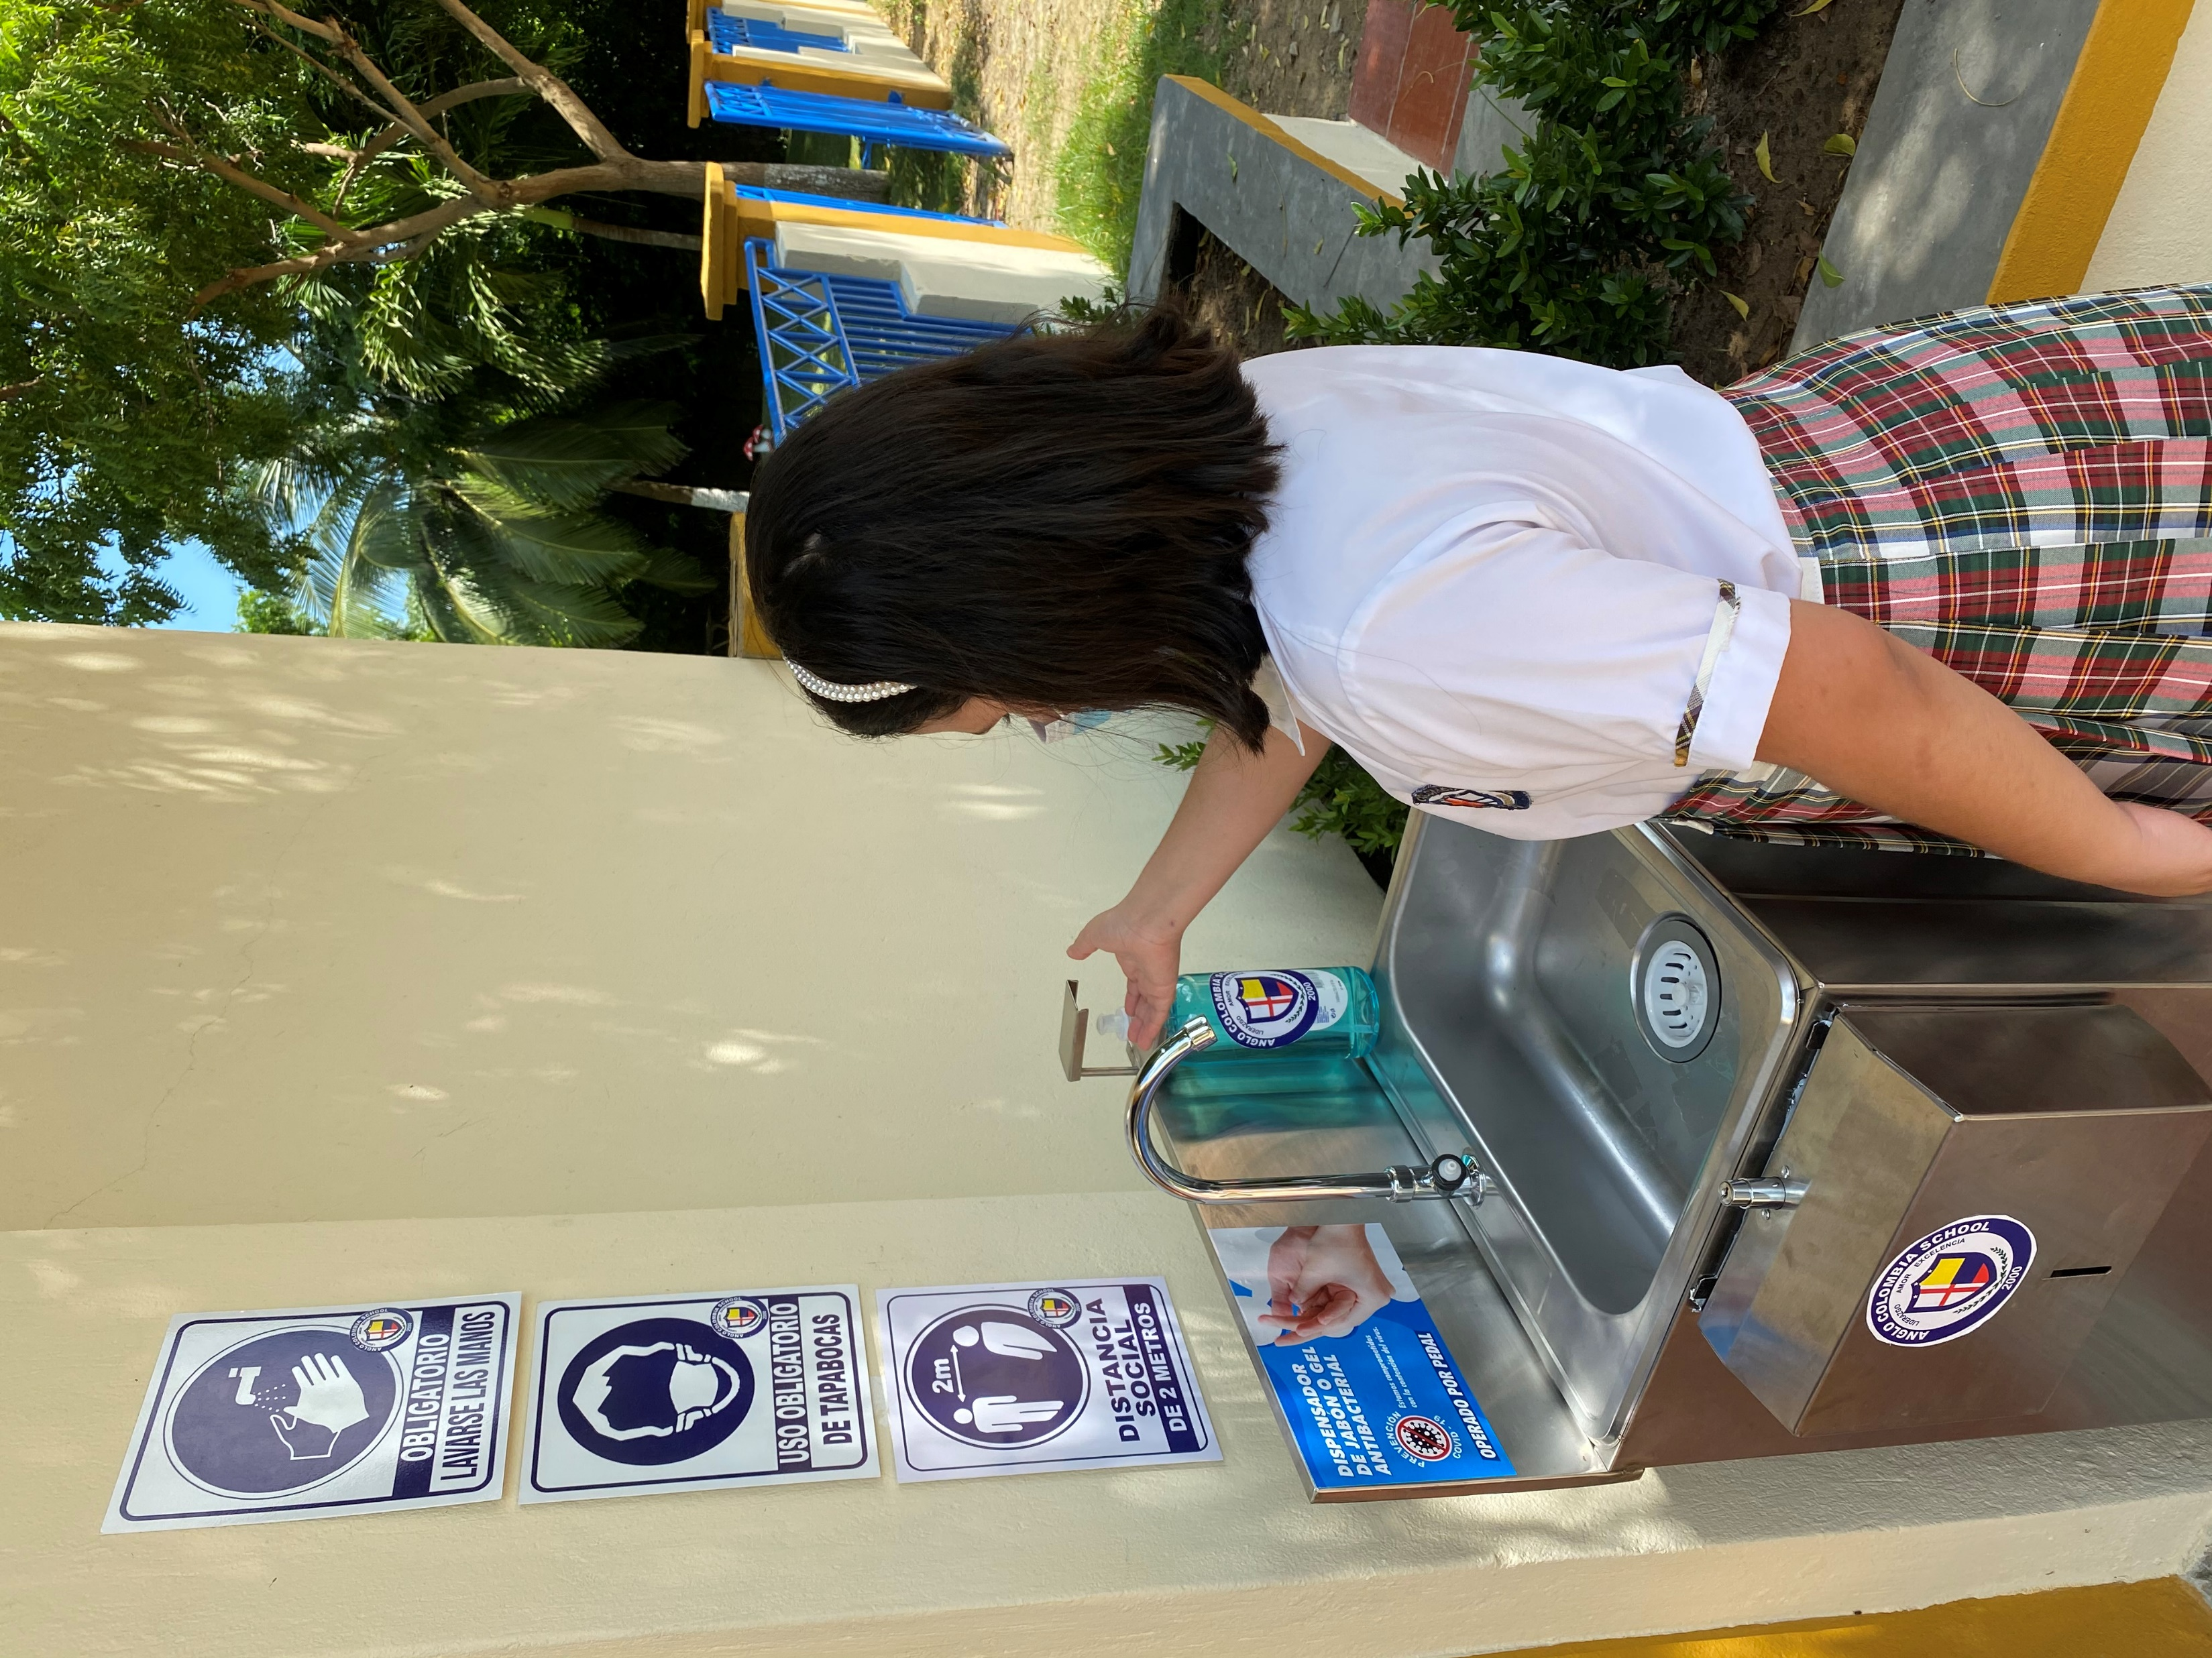
Anglo Colombia School
Liderazgo, Amor, Excelencia
Antes de Ingresar a los módulos los estudiantes pasarán por un filtro sanitario
La Rutina Incluye:
Lavado de Manos (7 lavamanos portátiles) más los ya instalados en baños.
Toma de Temperatura
Desinfección de calzado
Distanciamiento entre estudiantes.

Slide 6
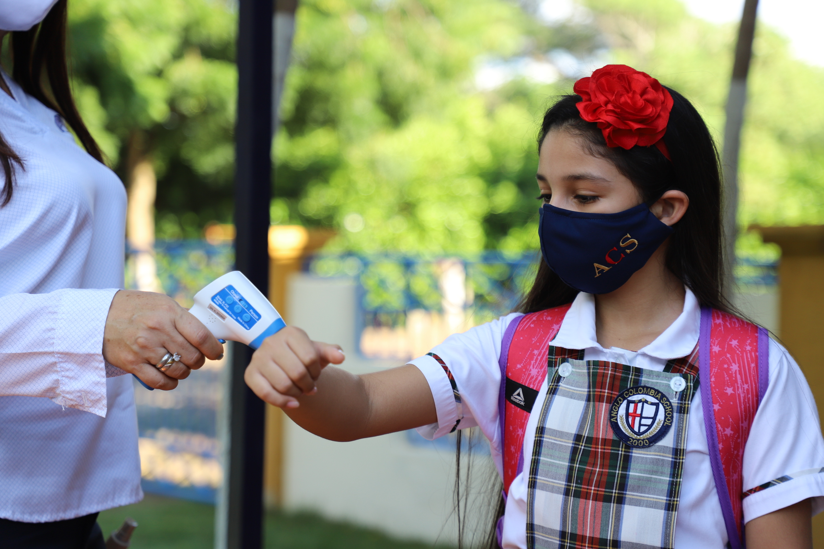
Anglo Colombia School
Liderazgo, Amor, Excelencia
2. Toma de Temperatura
Temperatura de 38 grados o superior indicará que la persona debe repetirse la toma de temperatura pasados 15 minutos.
La persona esperará un sitio de aislamiento.

Slide 7
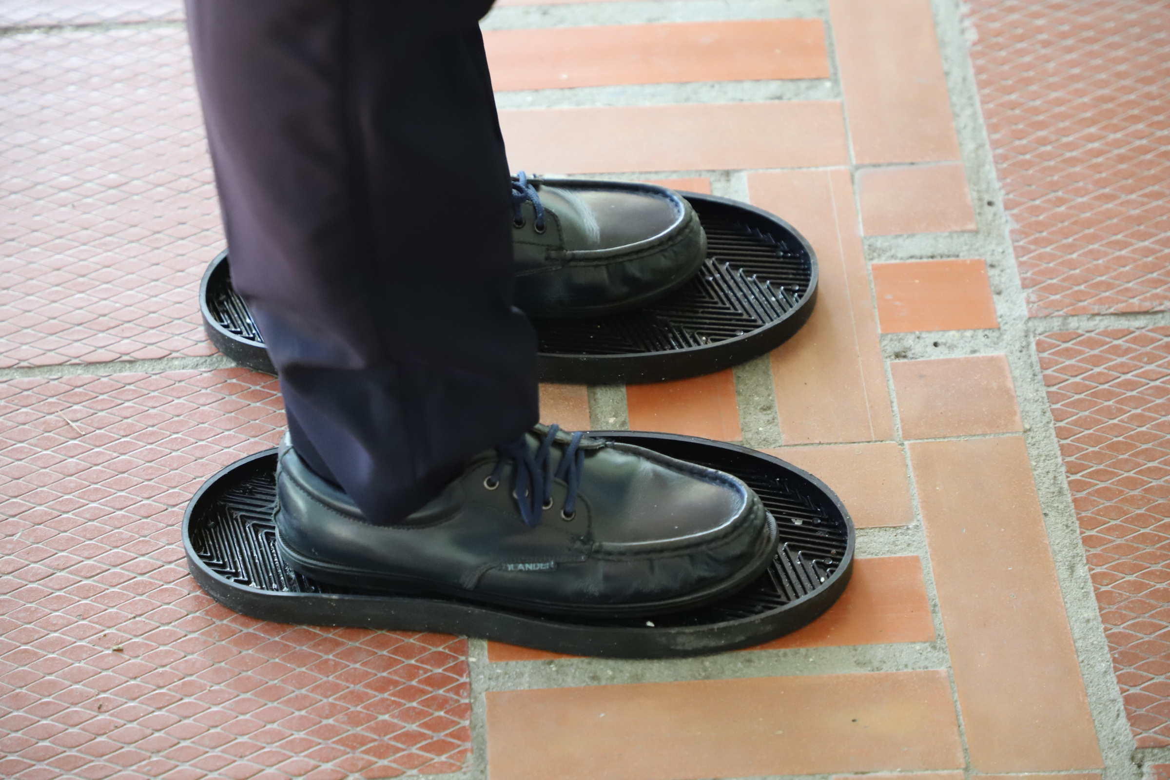
Anglo Colombia School
Liderazgo, Amor, Excelencia
3. Desinfección de Calzado
Alfombras de desinfección de calzado con las sustancias químicas recomendadas por Ministerio de Salud.

Slide 8
Anglo Colombia School
Liderazgo, Amor, Excelencia
Durante el filtro sanitario se mantendrá la distancia de 2 metros entre alumnos.
Se garantizará el cumplimiento de una distancia mínima de 2 metros, en las filas, al momento de ingresar al campus y en todas las demás interacciones durante el día.

Slide 9
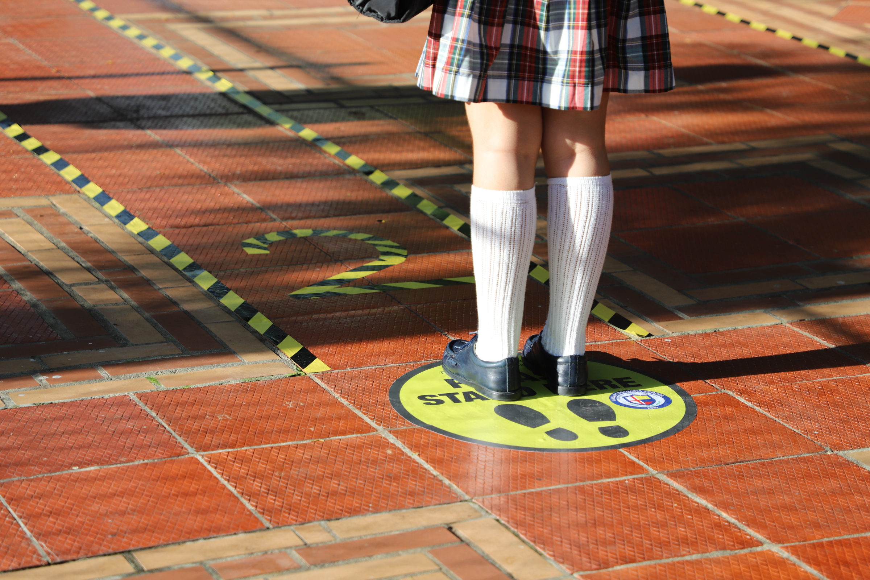
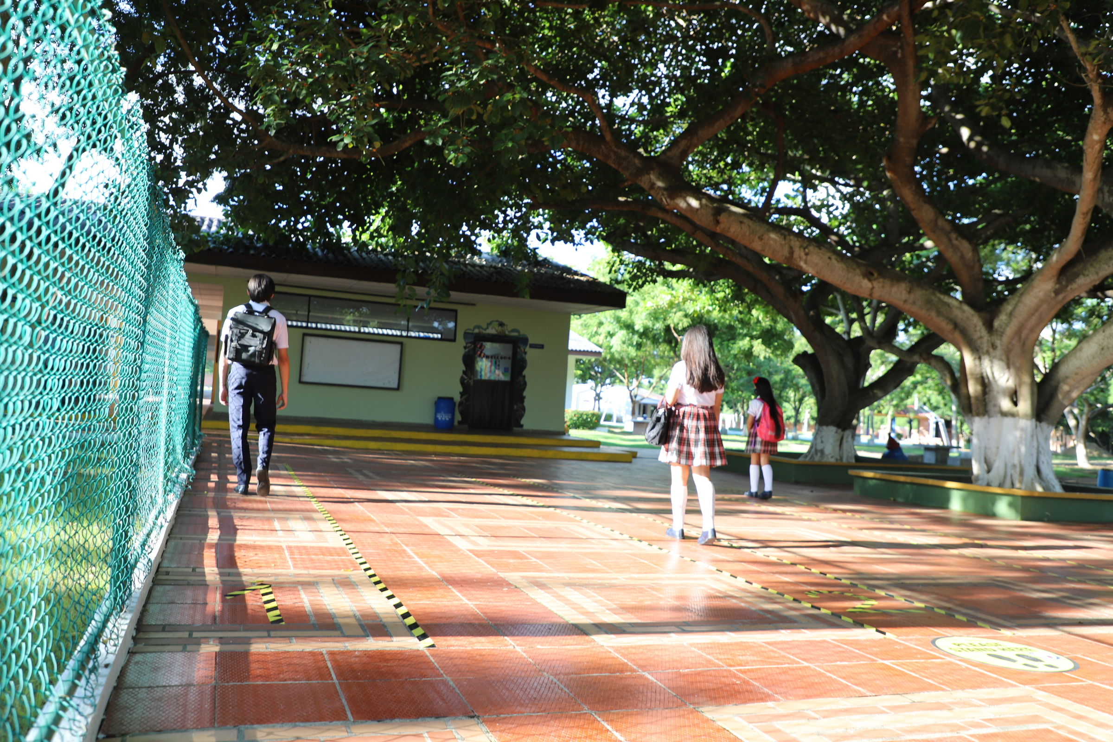
Anglo Colombia School
Liderazgo, Amor, Excelencia
Al ingresar a la institución, los estudiantes deberán seguir una ruta exclusiva para llegar a su salón de clase.
Permite evitar las aglomeraciones en los pasillos del Colegio.

Slide 10
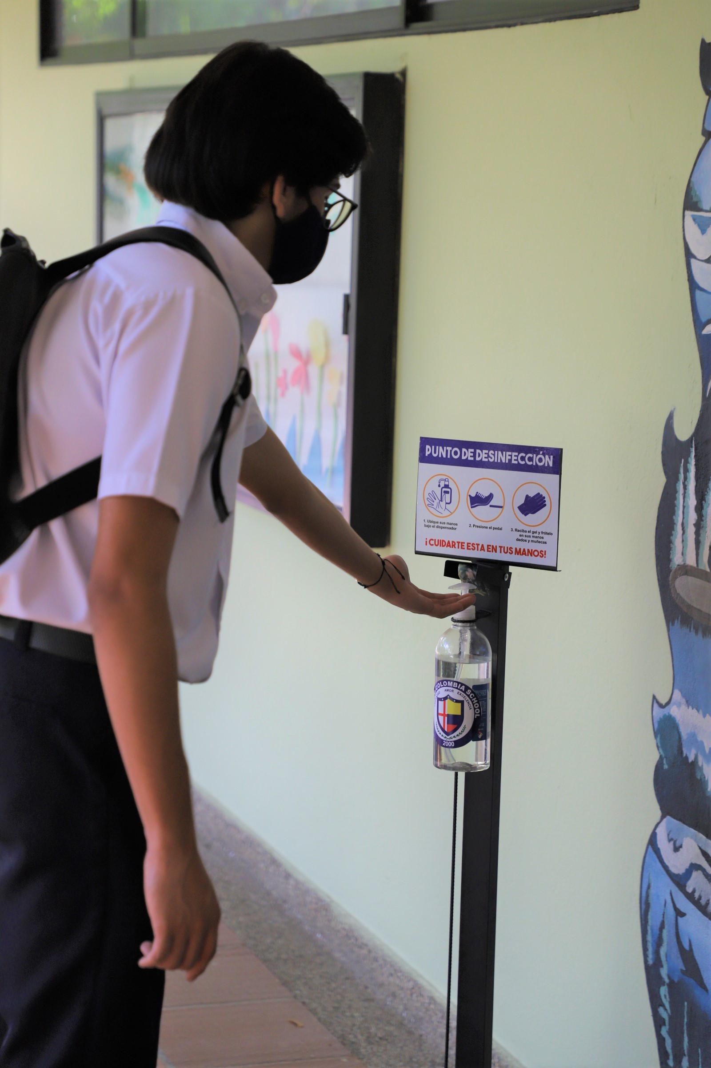
Anglo Colombia School
Liderazgo, Amor, Excelencia
Ingreso al salón de clases
Un dispensador de gel antibacterial exclusivo para cada salón.
Se instalarán dispensadores de gel antibacterial, al ingreso de cada uno de los salones, biblioteca, oficinas y laboratorio.

Slide 11
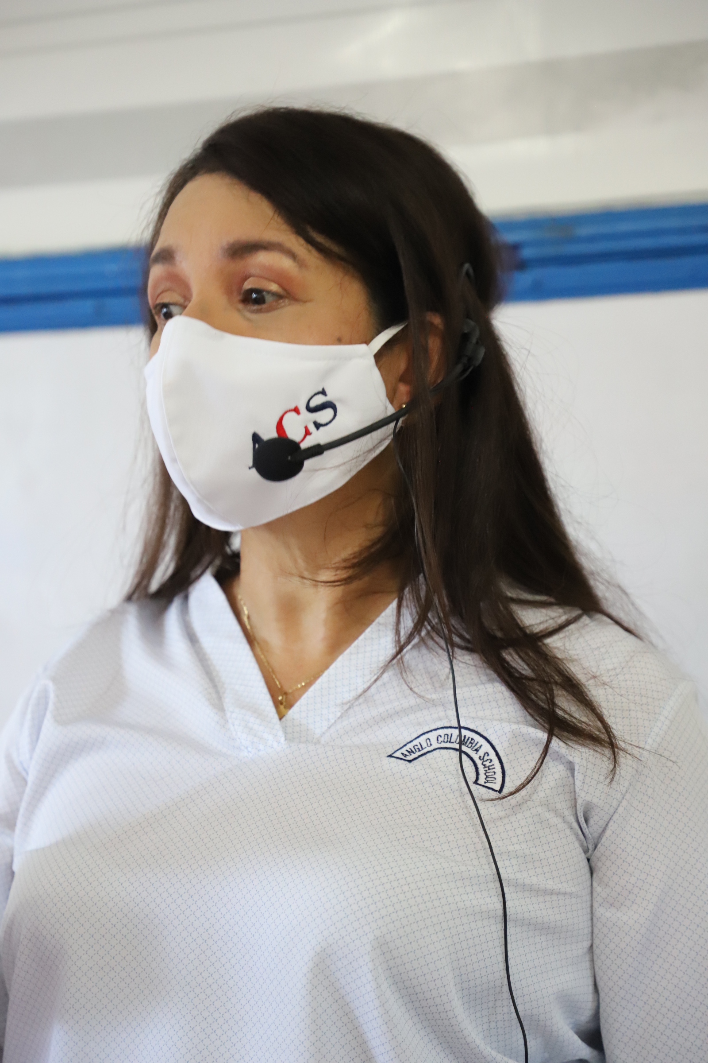
Anglo Colombia School
Liderazgo, Amor, Excelencia
Dentro del Salón de Clases
Profesor con micrófono tipo diadema quien desarrollará su clase a los estudiantes que asistente de modo presencial y simultáneamente a los estudiantes que estarán conectados de forma virtual.
Ampliación de banda ancha.
Los profesores serán los que rotarán para mantener a los alumnos en un solo puesto de trabajo.

Slide 12
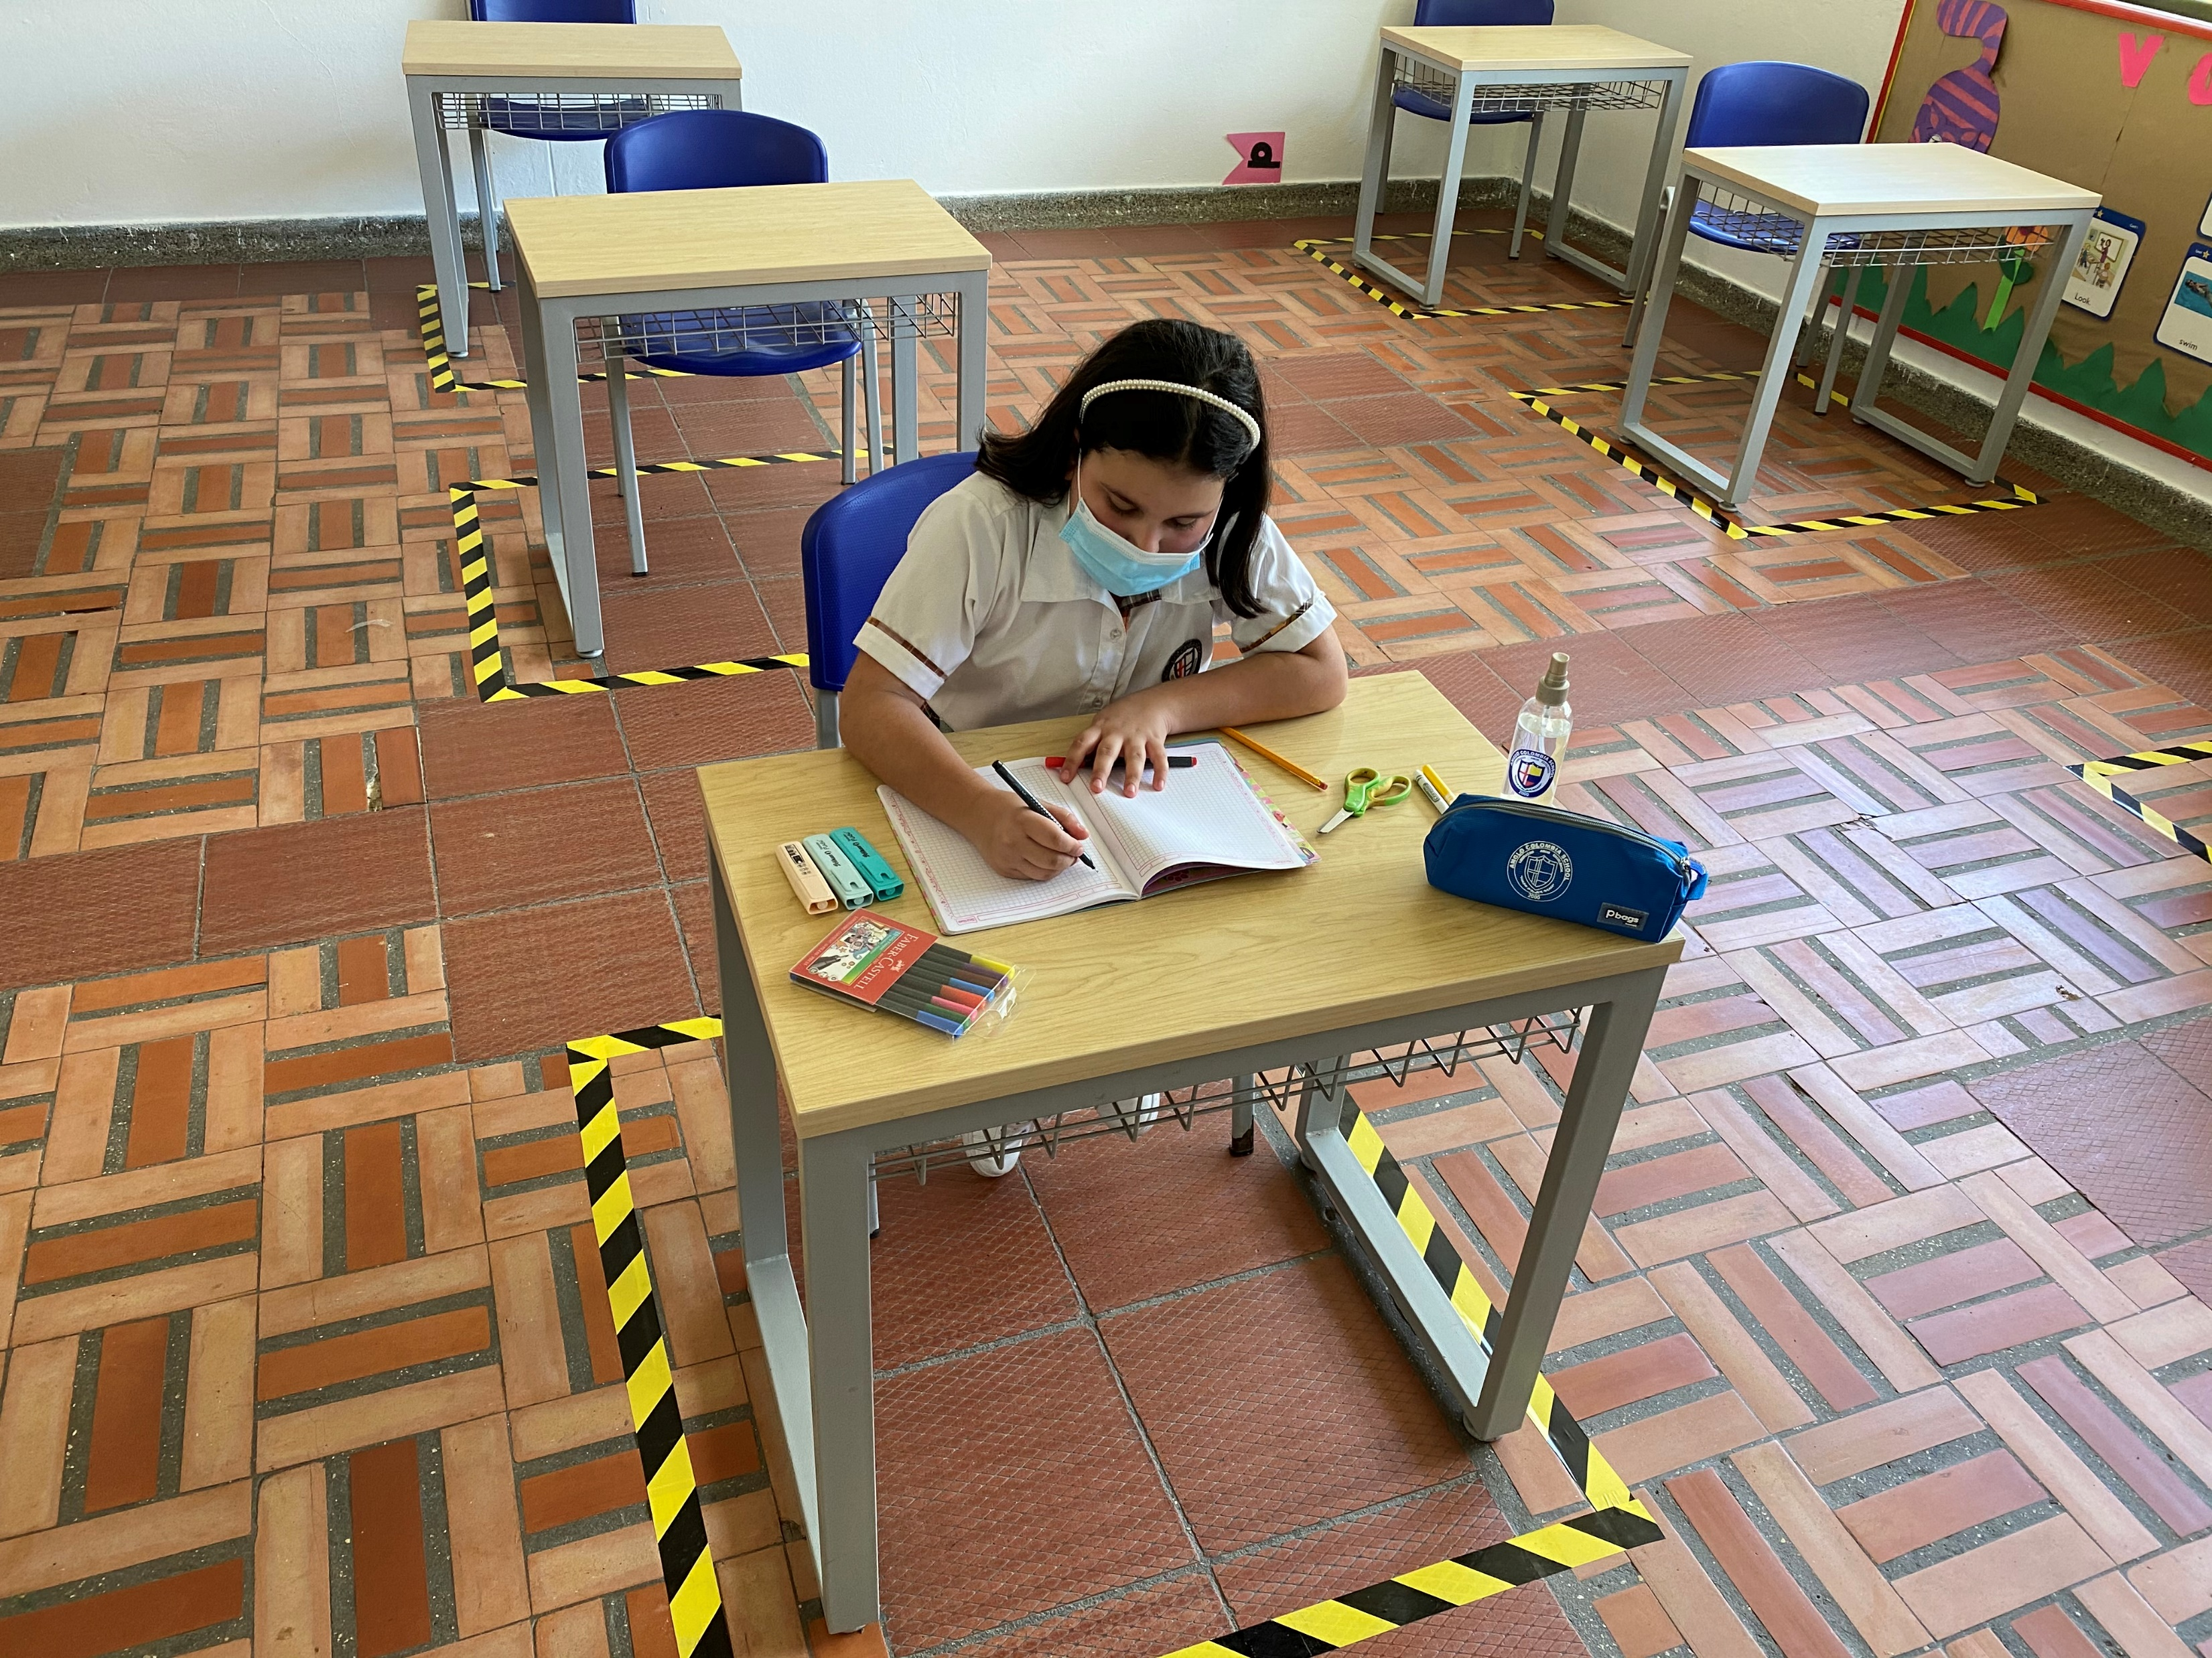
Anglo Colombia School
Liderazgo, Amor, Excelencia
Distanciamiento de Pupitres dentro del salón de Clase
Demarcación alrededor del escritorio. 2 Metros entre cada uno.
Las clases presenciales tienen un cupo máximo de 9 estudiantes por salón.
Este número de alumnos nos permite mantener el distanciamiento de 2 metros entre pupitres.

Slide 13
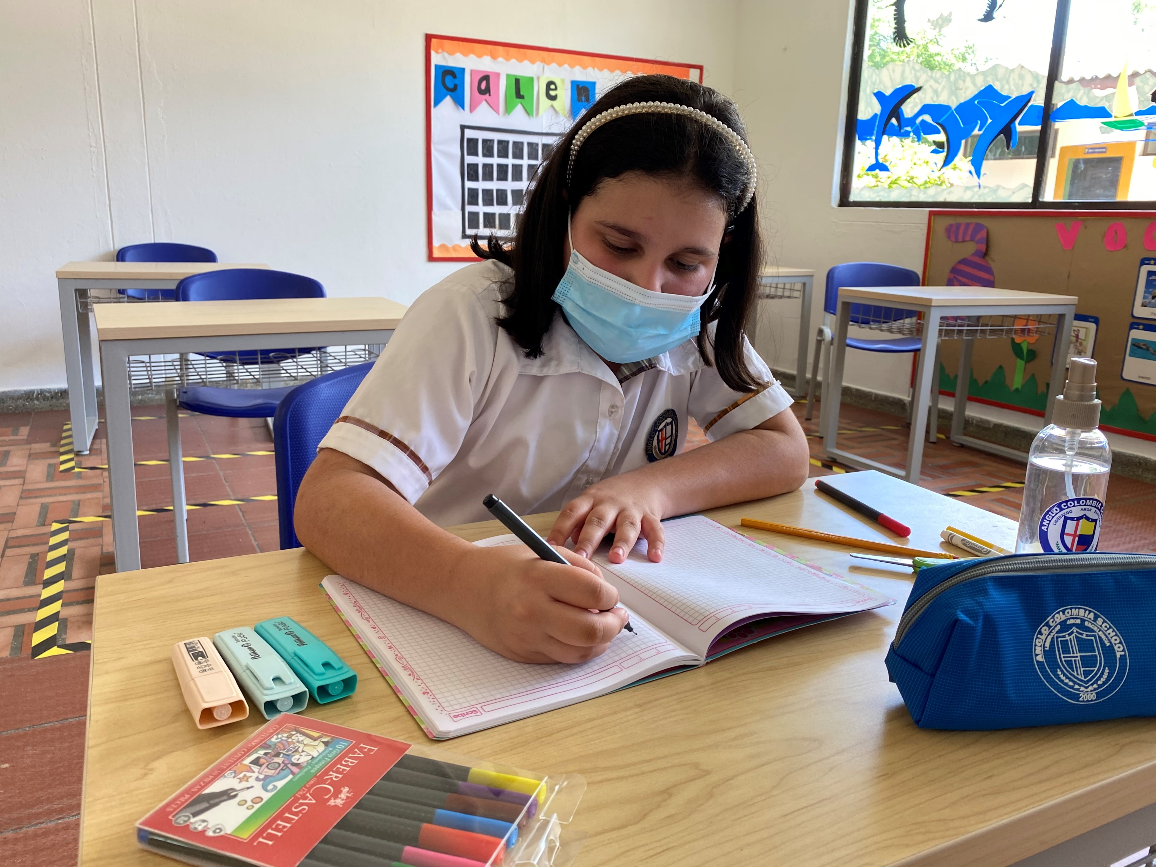
Anglo Colombia School
Liderazgo, Amor, Excelencia
Útiles escolares son de uso personal
Los estudiantes no tienen permitido intercambiar útiles de estudio durante las clase.

Slide 14
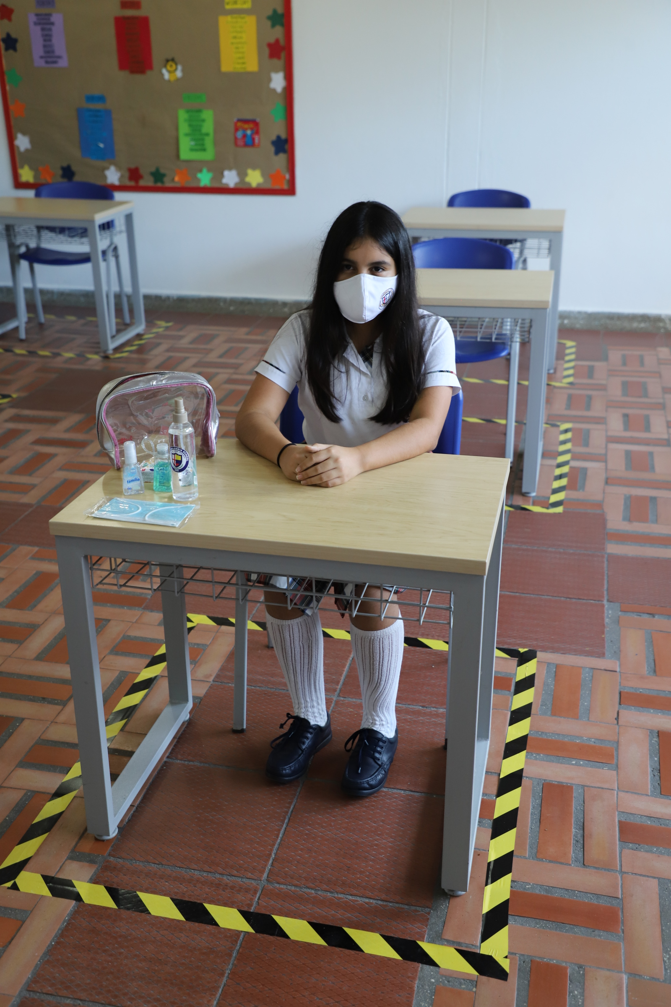
Anglo Colombia School
Liderazgo, Amor, Excelencia
Se exige a los alumnos tener un kit de desinfección personal.
Los alumnos deberán llevar alcohol, gel antibacterial y un tapabocas sustituto para su uso.

Slide 15
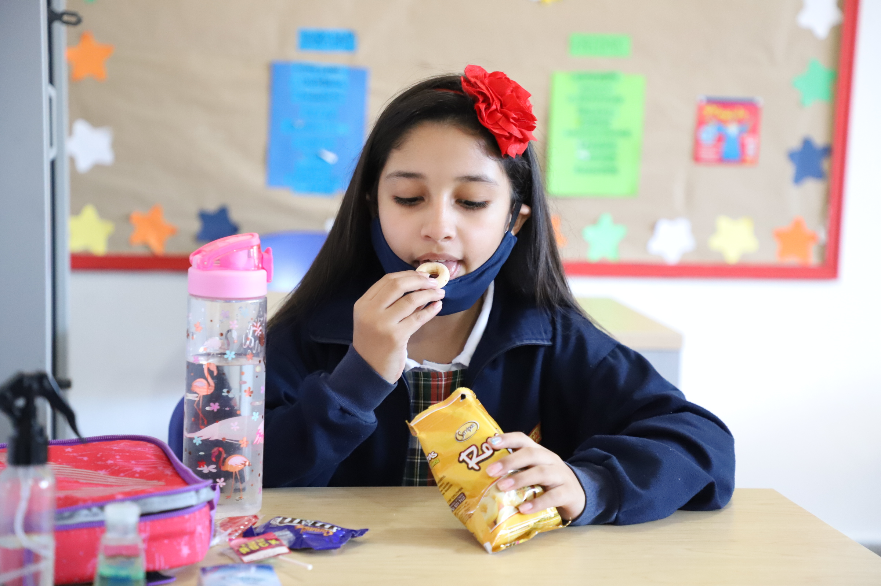
Anglo Colombia School
Liderazgo, Amor, Excelencia
Horario de Meriendas
No habrá servicio de comedor escolar ni de tienda escolar.
Durante el día de estudio los alumnos tendrán un horario de merienda. Esta la tomarán dentro de su salón de clases sentados en su escritorio.

Slide 16
Anglo Colombia School
Liderazgo, Amor, Excelencia
Distanciamiento de 2 metros
Entre lockers
Para lavado de manos, toma de temperatura, en dispensadores sanitizantes.
Fuera de los baños mientras esperan turno para ingresar.
En oficinas, salones y demás sitios que generen presencia de dos o mas personas.

Slide 17
Anglo Colombia School
Liderazgo, Amor, Excelencia
Fuentes de información a partir de las cuales se crean los protocolos de bioseguridad del ACS, para poder brindar un regreso a clase seguro y confiable.
Fuente
1. Lineamientos del Ministerio de Salud Nacional.
2. Lineamientos del Ministerio de Educación Nacional.
Entes Internacionales:
3.Organización mundial de la salud.
4.Centros para el Control de y prevención de enfermedades.
5.UNESCO
6.Armonía con las medidas de prevención de la Alcaldía de Puerto Colombia.

